Slide 1
Колыбельные
АКМУЛЛИНСКАЯ ОЛИМПИАДА
Дистанционная олимпиада по музыке 1-4 классы
2 тур 2018-2019 уч. год
Выполнила ученица 2В класса
МБОУ СОШ №7 г. Туймазы
Гиматова Алина

Slide 2
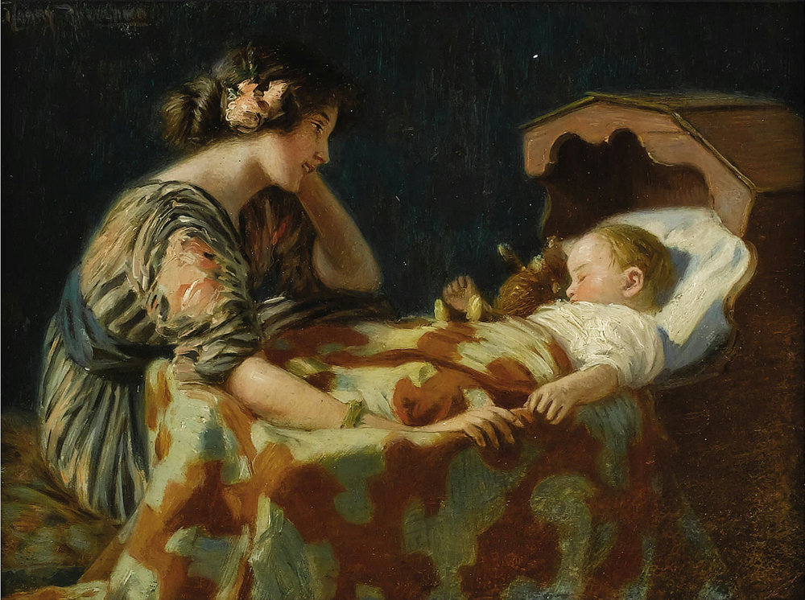
Колыбельная как жанр
Колыбельные были одними из первых произведений детского фольклора, которые обратили на себя внимание собирателей и начали включаться в фольклорные сборники. Это песни совершенно определенного назначения: они исполняются матерью или нянькой у колыбели ребенка, чтобы быстрее успокоить его, усыпить. Минуют года и века, меняются социальные формации и условия жизни, но всегда остается нежность к новому человеку, остаются заботы о его воспитании, материнская любовь.
Поэтому колыбельные всегда являются наиболее популярным песенным жанром, который существует в семьях. Они манят своей нежностью, необычной мягкостью и красотой, идущими из глубины материнского сердца.

Slide 3
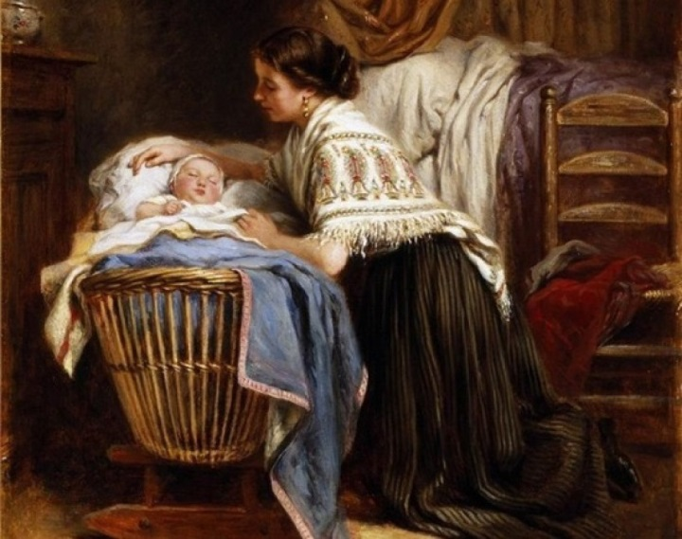
Колыбельная как жанр
Колыбельные поют ребенку еще тогда, когда он не понимает слов. Это произведения для детей, с помощью которых успокаивали малыша. Позже через песню он получает первые представления об окружающем мире. Это обстоятельство обусловило и форму песни, прежде всего мелодию и ритм, а также доступность содержания, простоту композиции, занимательность. Ритм колыбельных передает само покачивание колыбели.
К этому жанру как нельзя лучше относятся требования, предъявляемые вообще к детским произведениям. По своему сложению колыбельные принадлежат к древнейшим из песенных жанров. Многие из них несут совершенно конкретную информацию, необходимую и интересную для ребенка

Slide 4
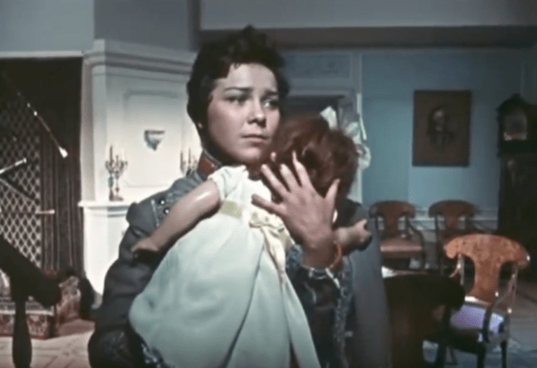
«Колыбельная Светлане»
Музыка Тихона Хренникова,
слова Александра Гладкова
К 150-летию Бородинского сражения был снят Эльдаром Рязановым был снят фильм «Гусарская баллада» по пьесе Александра Гладкова «Давным-давно» про отечественную войну 1812 года. Для этого фильма Тихоном Хренниковым была написана великолепная музыка. В том числе «Колыбельная Светлане».
По сюжету пьесы девушка-корнет Шура Азарова поет своей кукле Светлане колыбельную, прощаясь с ней и с родным домом. И окончательно прощаясь с детством. "Колыбельная Светлане" стоит в ряду его лучших лирических песен. Французский композитор Жорж Орик (Georges Auric) прямо сказал: "Если бы Хренников сочинил только одну мелодию - "Колыбельную Светлане" - его имя было бы уже навечно занесено в музыкальные анналы".

Slide 5
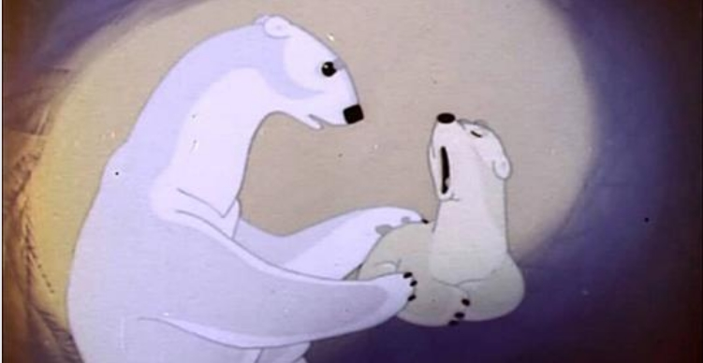
«Колыбельная Медведицы»
Музыка Евгения Крылатова,
слова Юрия Яковлева
Одним из композиторов, писавших детские кинохиты в 1970−80-е годы, является Евгений Крылатов. Он родился 23 февраля 1934 года в Пермской области в простой рабочей семье. Окончив местную музыкальную школу, затем училище, он поступил в Московскую консерва-
торию. После её окончания он работал при драмтеатре, где писал в основном инструментальную музыку. Решающую роль в судьбе Евгения сыграл композитор Александр Зацепин. К тому времени Зацепин был уже широко известен в мире кино. Он привёл Крылатова на студию «Союзмультфильм», где работал над музыкой к мультфильму «Умка», и заявил, что тот будет его соавтором. Далее Александр Сергеевич отдает создание музыки к мультфильму полностью в руки своего протеже. В результате на свет появляется знаменитая «Колыбельная Медведицы» на слова Ю. Яковлева, замечательно исполненная Аидой Ведищевой. Поначалу Крылатов не придаёт песне большого значения. Но после выхода на экраны мультфильма про забавного полярного медвежонка «Колыбельная» становится мегахитом.

Slide 6
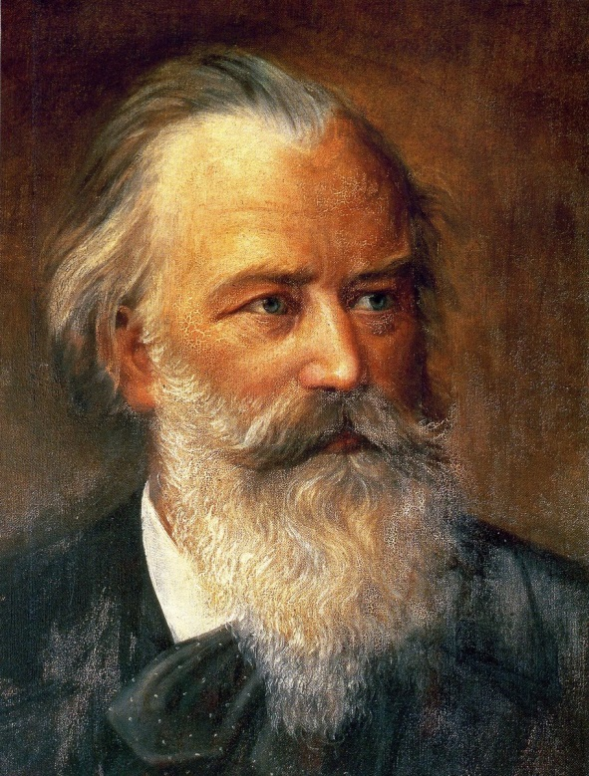
«Колыбельная» И. Брамса
Музыка и слова Иоганнеса Брамса
Иоганнес Брамс написал колыбельную как часть симфонии в 1868 г., она не предполагала написание слов. Поначалу мелодия носила название "Wiegenlied (то есть Колыбельная песня), Опус 49 №4". Текст "Wiegenlied" получила несколько позже, когда композитор отправился в Германию. Там Брамс встретил молодую женщину по имени Берта Фабер. Она хотела новую песню, чтобы петь её своему первенцу, и композитор исполнил её желание, написав текст к своей "Колыбельной". Он называется "Guten Abend, gute Nacht" (Доброго вечера, доброй
ночи). Песня получилась простой и естественно красивой, поэтому многие думают, что Брамс её целиком позаимствовал у народа.
Иоганнес Брамс, бесспорно, один из самых значительных представителей немецкого песенного искусства. Им написано около 300 очень разнообразных песен; Брамс создал свой индивидуальный песенный стиль. Композитор как бы «переводит» песню в план камерной лирики, сохраняя ясно ощутимую связь с народными истоками.

Slide 7
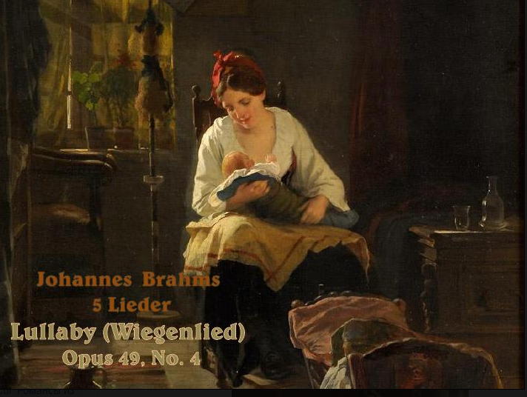
«Колыбельная» И. Брамса
Такова его известнейшая «Колыбельная» (ор. 49 № 4), по справедливости причисляемая к жемчужинам немецкого вокального искусства.
Спокойная мелодия, для которой очень характерны «покачивающиеся» терцовые интонации, такое же «покачивание» в сопровождении, выдержанном с начала до конца на тоническом органном пункте, — все это выразительно передает настроение тишины и умиротворенности.
Существует мнение, что колыбельные детям надо обязательно слушать на родном языке, в крайнем случае – инструментальные версии. Но учёные доказали, что мелодия со словами влияет на детей сильнее, чем мелодия без
слов, а живое пение – сильнее инструментального исполнения, язык при этом не имеет никакого значения. Почти за полтора века "Колыбельная" Брамса распространилась по всему миру. Она есть и в итальянском варианте, и в английском, и в чешском, и во французском, и, конечно, в русском – да ещё на каждый язык зачастую приходится не по одному варианту текста.

Slide 8
ВЫВОД
Колыбельные песни играют огромную роль в жизни семьи и в воспитании ребенка. В них отражаются материнская любовь и нежность.
Две песни из прослушанных я много раз слышала, еще когда была маленькой. И они мне очень нравятся. Но больше всего мне понравилась колыбельная Брамса, хотя я услышала ее в первый раз. И я на собственном примере убедилась, что классическая музыка всегда актуальна и над ней не властно время.

Slide 9
Спасибо за внимание

